Slide 1

OXOX qUIZ
행복코딩조
(정용민, 황유성, 박지성, 홍인화, 박혜민)

Slide 2
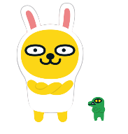






Contents
소개
코드 설명
구현 결과
NCS

Slide 3
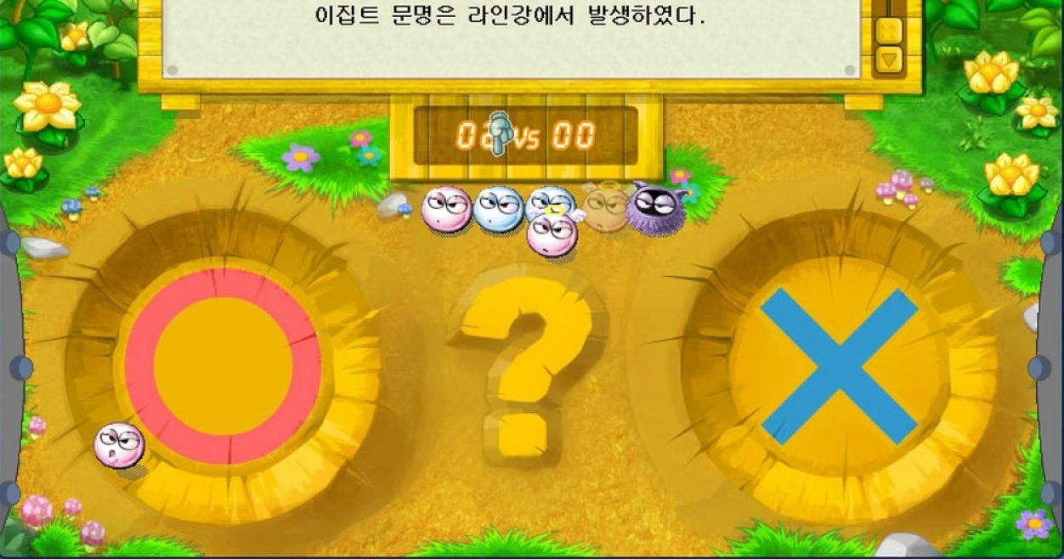
개발동기 [ OXOX Quiz ]
OXOX Quiz
주어진 시간안에
답이 O, X 인지 맞추는 게임
개발동기
친구들과 함께 즐겁게 플레이 했던
큐플레이에 대한 추억이 떠올라서 제작

Slide 4
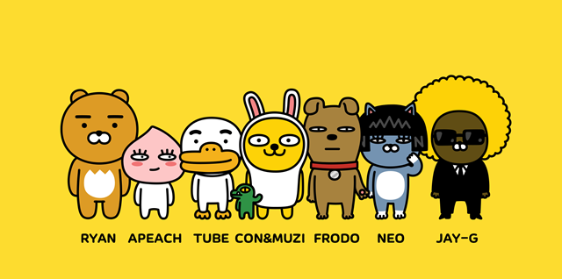
소개 [ 조원 및 역할 ]
정용민
황유성
박지성
캐릭터 이동 쓰레드
네트워크
( 데이터 처리)
총괄
문제 쓰레드
문제 쓰레드
코드 합치기
UI 제작
UI 제작
홍인화
박혜민
네트워크
(서버,클라이언트 구현)
네트워크
( 데이터 처리)
프로토콜 제작
캐릭터 이동 쓰레드
캐릭터 연동
UI 제작

Slide 5
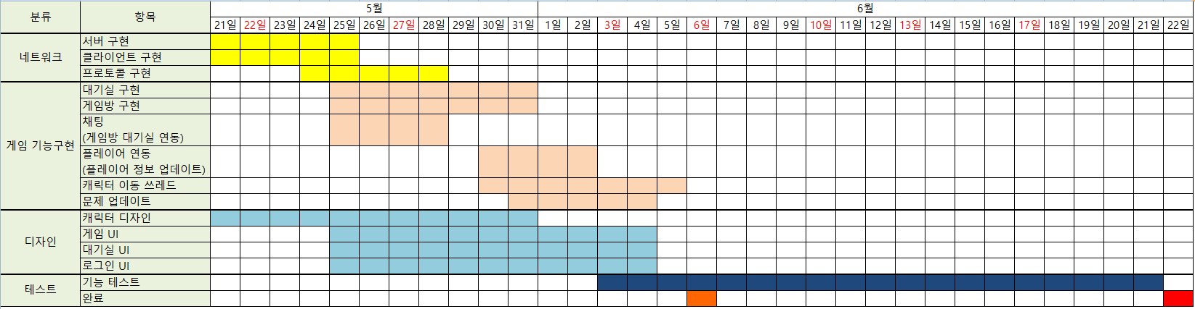

개발 일정

Slide 6
코드 설명 [ UI 구성 및 소개 ]
Login
Logo Image
로고 이미지 [ IMAGE ICON + JLABEL]
아이디 [ TEXTFIELD ]
비밀번호 [TEXTFIELD ]
회원가입 [ JBUTTON ]
아이디 & 비밀번호 찾기 [JBUTTON ]
로그인 [JBUTTON ]
ID
로그인
PassWard
회원가입
아이디 & 비번 찾기

Slide 7
코드 설명 [ UI 구성 및 소개 ]
로고
CREATE
START
Wait
ROOM 1
ROOM 2
접속자 명단
방생성 [IMAGE ICON + JLABEL ]
빠른시작 [IMAGE ICON + JLABEL ]
방 [ LABEL ]
접속자명단 [ JTABLE ]
채팅창 [ TXETAREA + TEXTFELD ]
나가기 [ JBUTTON ]
ROOM 3
ROOM 4
ROOM 5
ROOM 6
채팅창
채팅 치는 부분
Exit

Slide 8
코드 설명 [ UI 구성 및 소개 ]
OXOX 로고
Game Room
문제 출력창
키설명
접속자 목록창
문제출력창 [ TEXTAREA ]
접속자목록창 [ JTABLE ]
캐릭터 창 [IMAGE ICON + JLABEL ]
채팅창 [TXETAREA + TEXTFELD ]
나가기 [ JBUTTON ]
O
캐릭터대기창
X
이미지
채팅창
채팅치는곳
Eixt

Slide 9
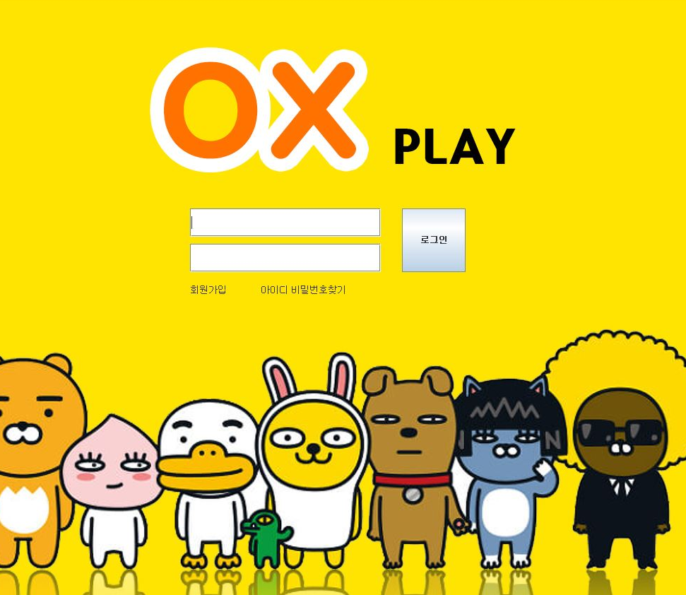
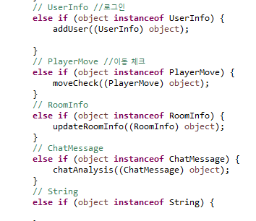
코드 설명 [ 프로토콜 ]
데이터를 받아 instanceof로 데이터를 처리

Slide 10
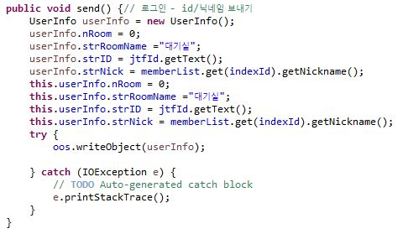
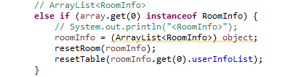
코드 설명 [ WAIT – 로그인 + 접속자목록 ]
로그인 시 유저정보를 유저목록 테이블로 전송

Slide 11
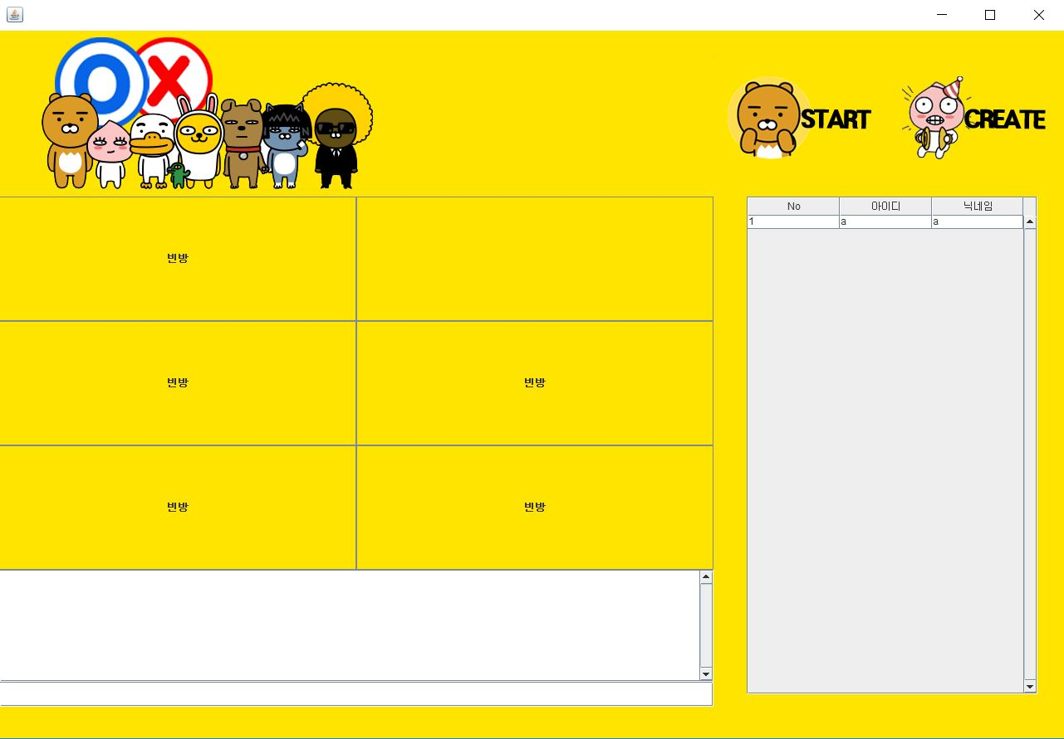
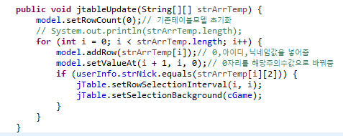
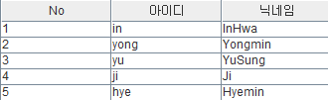
코드 설명 [ WAIT – 접속자 관리 ]
일정 시간마다 회원정보 갱신

Slide 12
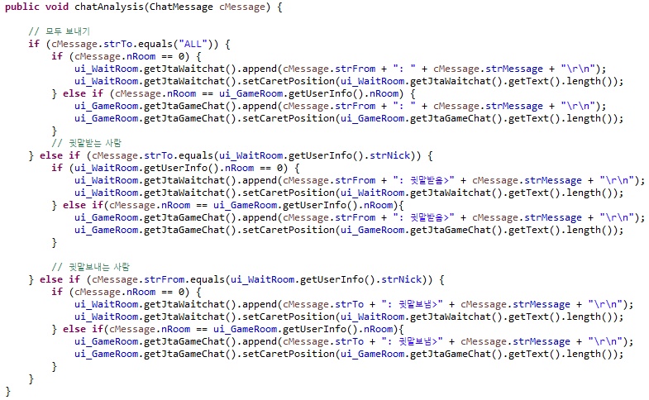
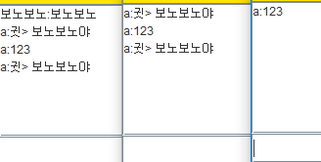
코드 설명 [ WAIT - 채팅창 ]
대기창과 게임창의 채팅을 나눴으며 귓속말기능을 구현

Slide 13
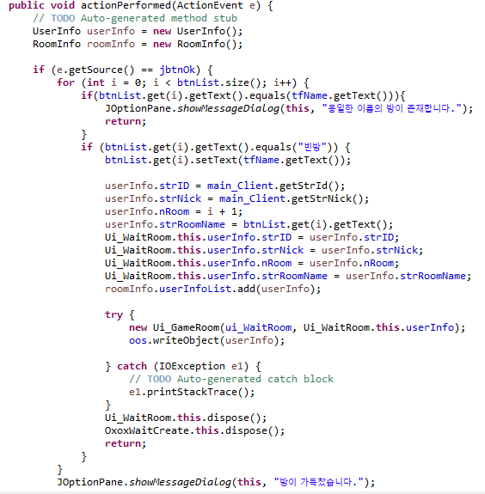
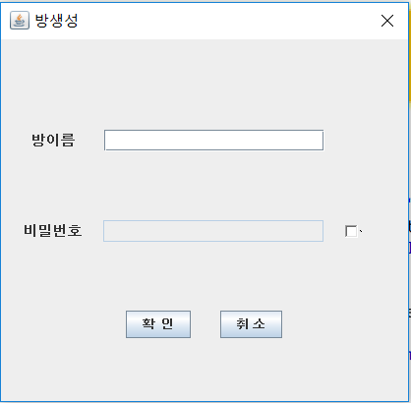
코드 설명 [ WAIT - 방생성 /입장]
클릭!
클릭!
CREATE , 대기방 클릭 시 방 생성
대기방 클릭 시 게임 대기 중이면 입장

Slide 14
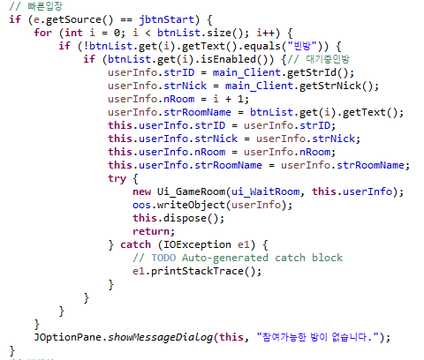
코드 설명 [ WAIT - 방생성 /입장]
클릭!
START 버튼 클릭 시 대기중인 방 입장

Slide 15
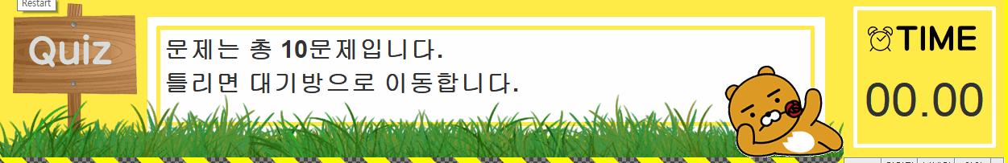
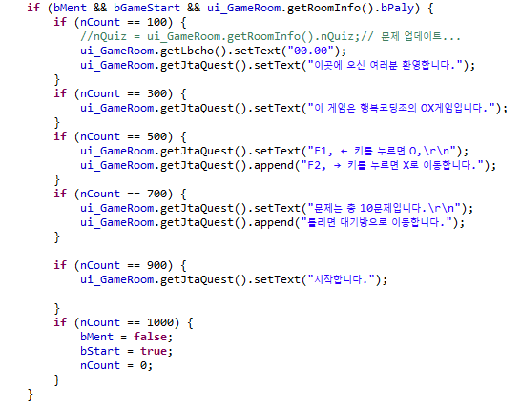
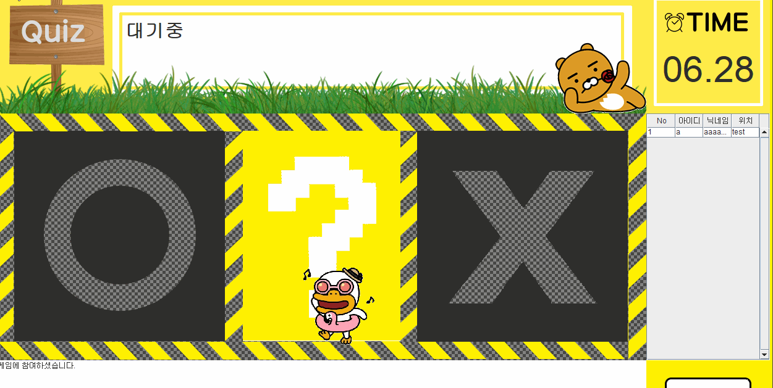
코드 설명 [ GAME - 게임 룰 ]
총 10라운드로 진행
정답일 경우 계속 진행
오답일 경우 3초 후 대기실 행

Slide 16
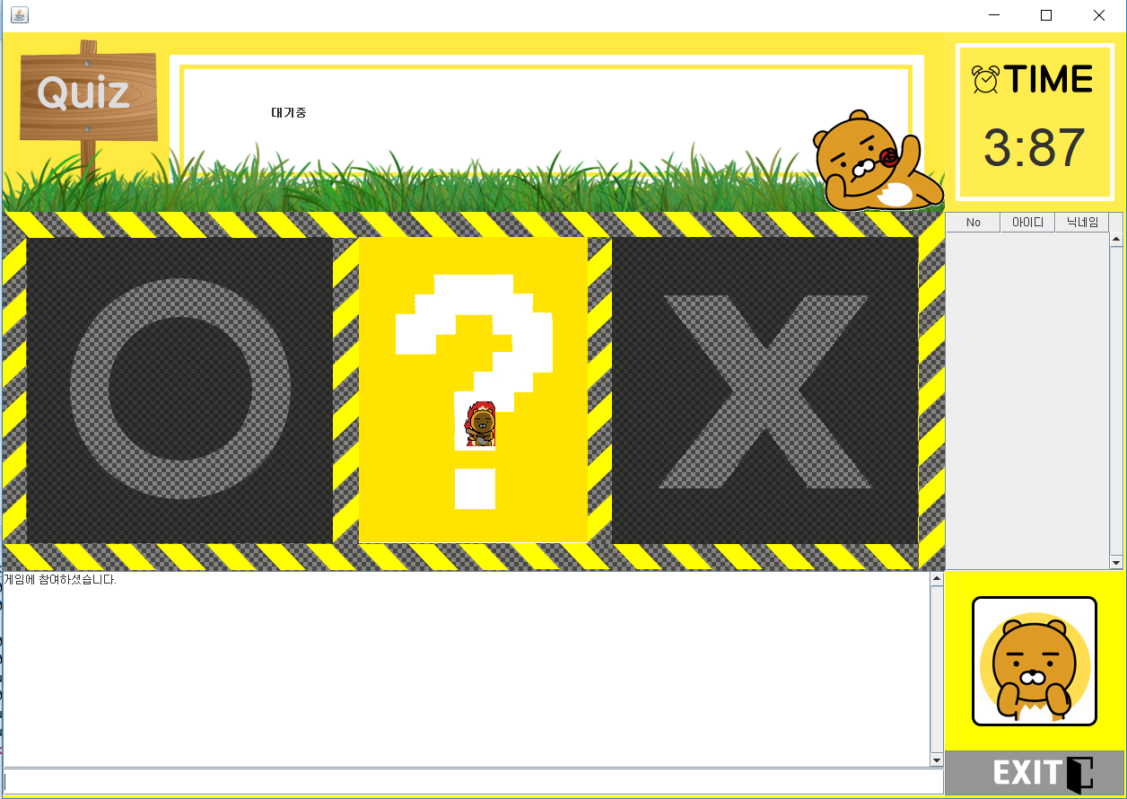
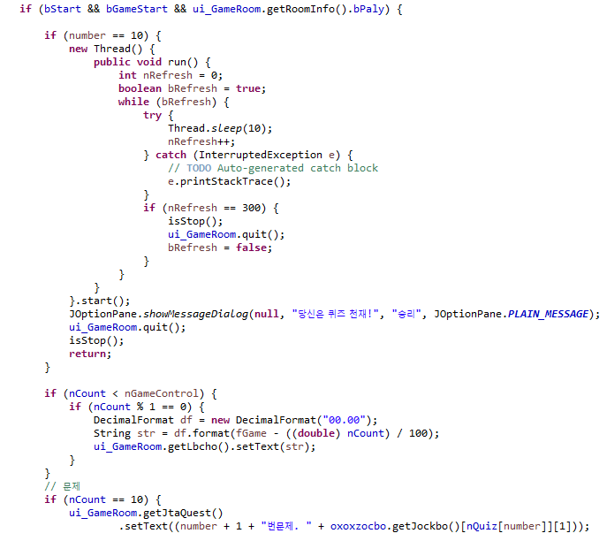
코드 설명 [ GAME - 문제 ]
일정시간 마다 문제와 답을 서버에서 받음
서버 에서 제공받은 답을 통해 유저 정답확인
문제 대기시간 10초
정답 확인시간 5초

Slide 17
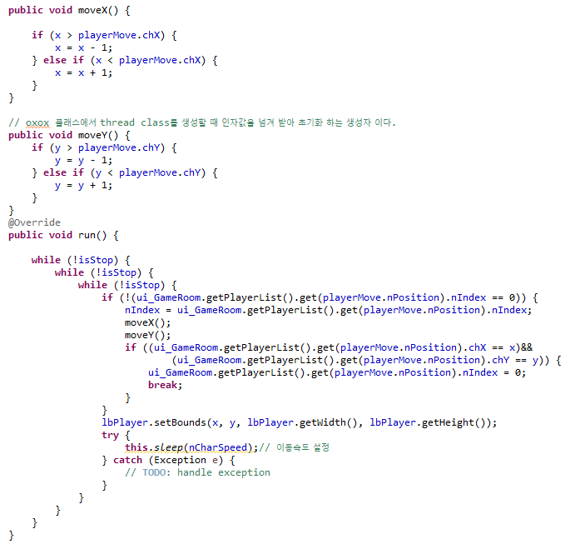
코드 설명 [ GAME - 캐릭터 ]
X : 0 ~200
X--
X : 730~1230
X++

Slide 18
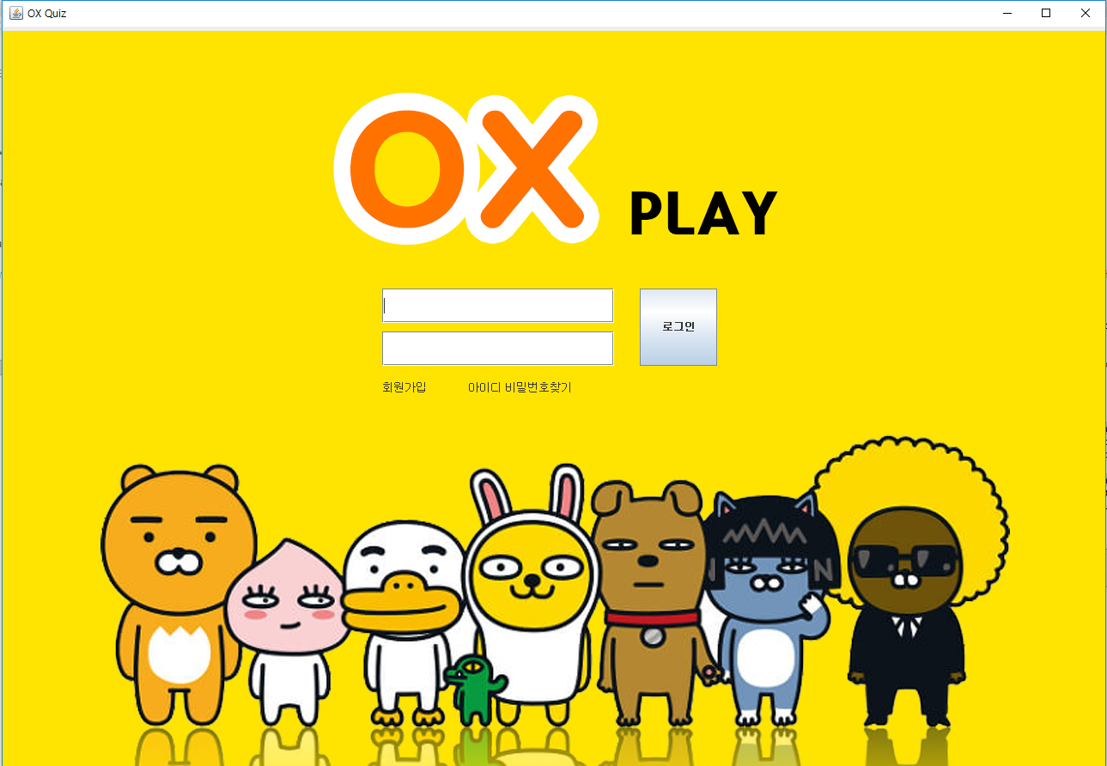
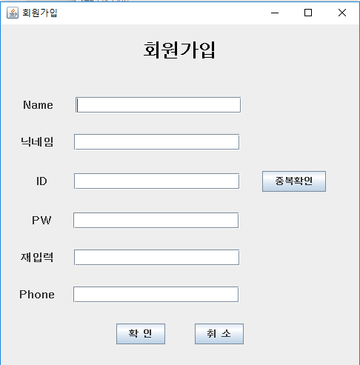
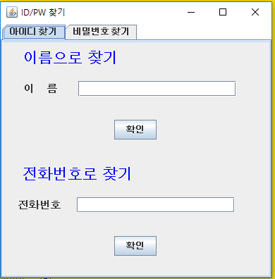
구현 결과 [ Login ]
기능별 소개
회원가입
중복체크
아이디/비밀번호 찾기
로그인

Slide 19
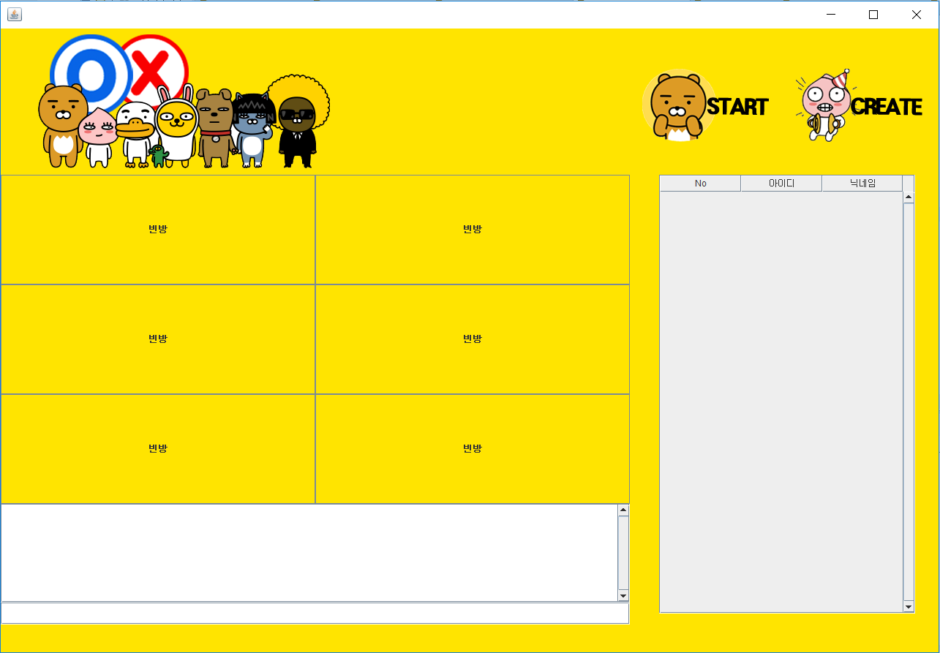
구현 결과 [ Wait ]
기능별 소개
접속자 목록
채팅방
게임방 생성
게임방 입장(빠른입장/버튼입장)

Slide 20
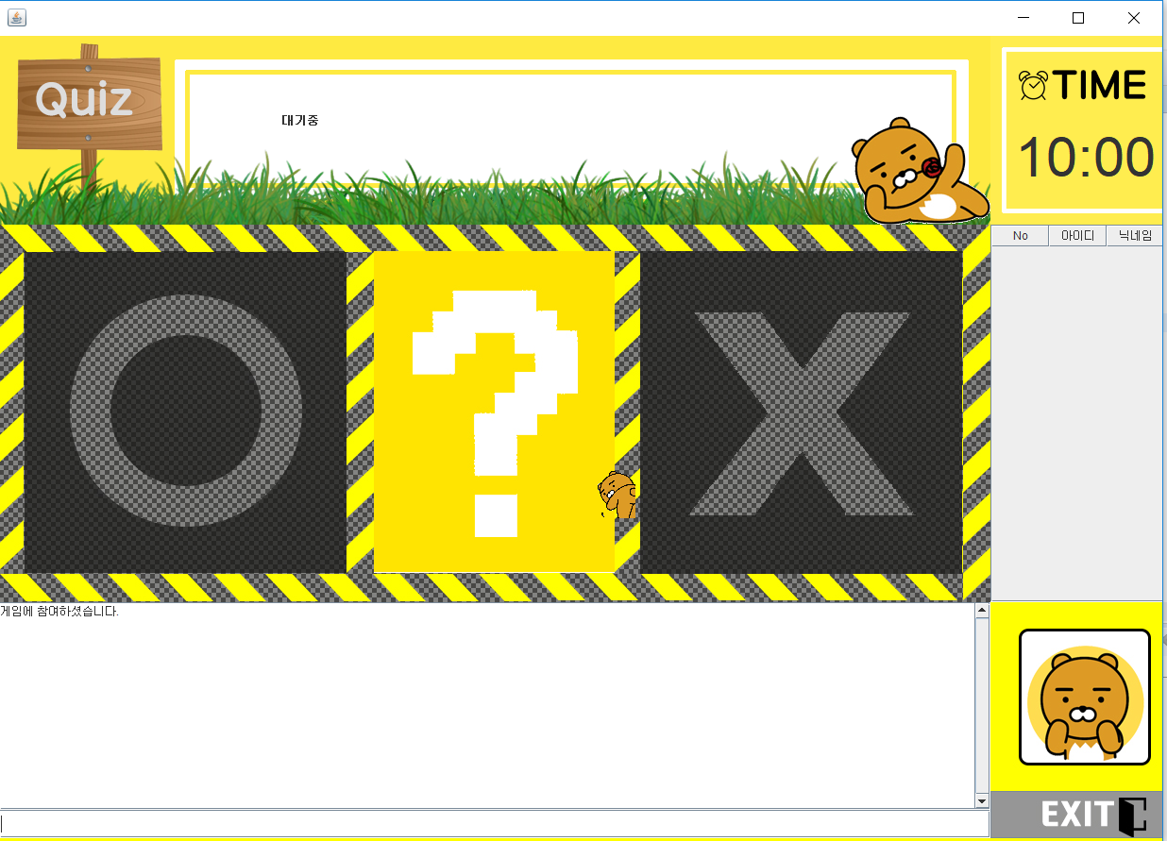
구현 결과 [ Game ]
기능별 소개
캐릭터 이동
접속자 목록
문제/정답 초시계
채팅창

Slide 21
NCS – 애플리케이션 구현 개발환경 구축
애플리케이션 구현 개발환경 구축
프로젝트 주제 : OXOX퀴즈 개발 언어 : JAVA, SOCKET, SWING 개발 인원 : 5명 개발 기간 : 1개월 ( 5/21일 ~ 6/22일) 개발 H/W 사양 프로세서 : Intel® Core(TM) I7-6700 CPU @ 3.40GHz 3.41GHz 메모리 : 16GB OS : Windows10 64비트 운영체제

Slide 22
NCS – 애플리케이션 구현 개발환경 구축
애플리케이션 설치/실행
- 이클립스 설치

Slide 23
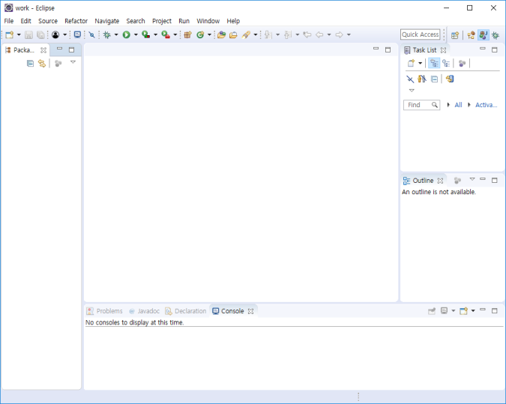
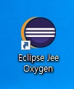
NCS – 애플리케이션 구현 개발환경 구축
애플리케이션 설치/실행
- 이클립스 실행

Slide 24
NCS – 공통 모듈 구현하기
공통 모듈 명세서 작성
업무기능 분류 | 테이블 조회
프로그램ID | OXOXQuiz |  | 프로그램명 | OXOX퀴즈
프로그램언어 | JAVA |  | 프로그램 목록번호 | -
프로그램 개요 | 유저데이터를 수집하여 테이블에 표시되는 유저정보를 출력한다.
기능 구성도
I/O | Table ID | Table 명 |  | 비 고
O O | jTable jTable | 대기실 테이블 게임방 테이블 |  | - -
INPUT | PROCESS | OUTPUT
서버로부터 데이터 수집 | 주기적으로 데이터를 수집 게임방 별 유저 분리 | 전체 유저 데이터 출력 게임방 별 유저 출력

Slide 25
NCS – 공통 모듈 구현하기
요구사항정의서
GOX - OXOX Game Project |  |  |  | 요구사항정의서
문서 개정 이력표
문서명 |  | 요구사항정의서
버전 | 날짜 | 내용 | 작성자 | 승인자
1.0 | 2018-05-21 | 최초 작성 | 정용민 | 이응수
1.1 | 2018-05-23 | 회원 처리 | 박지성 | 이응수
1.2 | 2018-05-25 | 화면 구현 | 박혜민 | 이응수
1.3 | 2018-05-26 | 동작 구현 | 황유성 | 이응수
1.4 | 2018-05-27 | 네트워크 연결 및 동기화 | 홍인화 | 이응수

Slide 26
NCS – 공통 모듈 구현하기
요구사항정의서
요구사항 ID | 요구사항 명 | 상세설명 | 제약사항 | 해결방안 | 검사기준(판정기준) | 유형 | 우선순위 | 출처 | 관련부서 및 담당자 | 수용여부 | 유입 |  | 비고
 |  |  |  |  |  |  |  |  |  |  | 단계 | 형태
 | 사용자 별 회원가입 기능제공 | -회원만 이용이 가능해야함 | -사용자계정은 유일 -관리자계정으로는 회원가입 불가능 | 회원가입 |  | 기능 | 상 | 제안요청서 |  | 수용 | 분석 | 신규
 | 사용자 아이디 찾기 기능제공 | 사용자가 아이디를 몰라도 찾을 수 있어야함 | -이름 또는 전화번호가 일치하는게 있어야함 | 사용자 이름 전화번호 유효성 체크 로직 |  | 비기능(보안) | 상 | 제안요청서 |  | 수용 | 분석 | 신규
 | 사용자 비밀번호 변경주기 기능제공 | 사용자가 비밀번호를 몰라도 찾을 수 있어야함 | 이름과 아이디가 일치하는 정보가 있어야함 | 사용자 이름 아이디 모두 일치하는 유효성 체크 로직 |  | 비기능(보안) | 상 | 제안요청서 |  | 비수용 | 분석 | 신규

Slide 27
NCS – 공통 모듈 구현하기
요구사항정의서
요구사항 ID | 요구사항 명 | 상세설명 | 제약사항 | 해결방안 | 유형 | 우선순위 | 출처 | 관련부서 및 담당자 | 수용여부 | 유입 |  | 비고
 |  |  |  |  |  |  |  |  |  | 단계 | 형태
GOX-001 | 로그인시 대기실 제공 | -올바른 아이디와 비밀번호로 로그인시 대기실 페이지에 가야함 | 없음 | 로그인 후 대기실로 이동 | 기능 | 상 | 제안요청서 |  | 수용 | 분석 | 신규
GOX-002 | 중복 로그인 검사 제공 | -사용자가 중복되면 안된다 | 없음 | 현재 로그인 되어있는 사용자인지 확인 후 로그인이 되어 있으면 로그인 중이라는 안내 메시지를 보여준다 | 기능 | 상 | 제안요청서 |  | 수용 | 분석 | 신규
GOX-003 | 대기실 오른쪽에 유저들 정보 제공 | -대기실 오른쪽에 접속순서대로 유저들의 아이디 닉네임 위치가 나와야함 | 없음 | 접속자를 서버에서 받아 일정시간마다 갱신해서 업데이트 함 | 기능 | 상 | 제안요청서 |  | 수용 | 분석 | 신규
GOX-004 | 방 생성 기능 제공 | -사용자가 방을 생성할 수 있어야 한다 | 최대 6개의 방만 제공 | 방 이름과 비밀번호를 설정할 수 있는 코드 제공 | 기능 | 상 | 제안요청서 |  | 수용 | 분석 | 신규
GOX-005 | 방 참가 기능 제공 | 사용자가 원하는 방에 참가할 수 있어야 한다 | 최대 인원 20명 이하일때만 제공 | 해당 방을 클릭했을시 그방에 들어갈 수 있도록 제공 | 기능 | 상 | 제안요청서 |  | 수용 | 분석 | 신규
GOX-006 | 빠른 입장 기능 제공 | -빠른 입장시 대기중인 방에 입장 | 없음 | 열려있는 아직 대기중인 게임방이 있을시에만 입장한다 | 기능 | 상 | 제안요청서 |  | 수용 | 분석 | 신규
GOX-007 | 게임 동기화 제공 | -게임 시작시 대기중인 인원이 동시에 게임을 시작해야함 | 없음 | 동기화를 통해 사용자 시작을 일정하게 맞춘다 | 기능 | 상 | 제안요청서 |  | 수용 | 분석 | 신규
GOX-008 | 게임 케릭터 이동제공 | -캐릭터가 방향키 또는 'F1' 'F2'에 맞추어 자동으로 이동해야함 | 없음 | 캐릭터를 지정된 좌표로 이동시킨다. | 기능 | 상 | 제안요청서 |  | 수용 | 분석 | 신규
GOX-009 | 매 라운드 마다 캐릭터가 중앙에 가도록 제공 | 이동한 좌표가 아닌 본래의 좌표로 돌아와 이동의편리성 제공 | 없음 | 캐릭터를 지정된 좌표로 이동시킨다. | 기능 | 상 | 제안요청서 |  | 수용 | 분석 | 신규
GOX-010 | 정답/오답 확인 제공 | 정답/오답을 확인한다 | 없음 | 캐릭터의 위치에 따라 정답일 경우 유지 아닐시 캐릭터 삭제 | 기능 | 상 | 제안요청서 |  | 수용 | 분석 | 신규
GOX-011 | 캐릭터 추가 삭제 제공 | 캐릭터 추가/삭제를 진행한다 | 없음 | 게임방 입장시 캐릭터 추가 오답 또는 나갔을 경우 삭제 | 기능 | 상 | 제안요청서 |  | 수용 | 분석 | 신규
GOX-012 | 채팅 제공 | 같은 방에 있을시 하단에 채팅 제공 | 없음 | 고객의 위치를 확인하여 해당 방에 메시지를 뿌려줌 | 기능 | 상 | 제안요청서 |  | 수용 | 분석 | 신규
GOX-013 | 귓속말 제공 | 대상이 접속시 대상에게 귓속말을 전한다 | 없음 | 상대의 위치를 확인하여 존재할시 상대가 있는 방에 메시지를 뿌려줌 | 기능 | 상 | 제안요청서 |  | 수용 | 분석 | 신규

Slide 28
NCS – 공통 모듈 구현하기
요구사항정의서
요구사항 ID | 요구사항 명 | 상세설명 | 제약사항 | 해결방안 | 검사기준(판정기준) | 유형 | 우선순위 | 출처 | 관련부서 및 담당자 | 수용여부 | 유입 |  | 비고
 |  |  |  |  |  |  |  |  |  |  | 단계 | 형태
 | 회원관리 기능제공 | 유저 추가, 삭제, 또는 정보 수정 기능 제공 | 없음 | 관리자-회원관리 창에서 기능제공 |  | 기능 | 상 | 제안요청서 |  | 수용 | 분석 | 신규

Slide 29
NCS – 공통 모듈 구현하기
공통 모듈 테스트 케이스 작성
테스트케이스 ID | 0001 |  | 테스트케이스명 | User 정보 조회
수행시스템 | NCS |  | 하위시스템
작성자 | 정용민 |  | 작성일자 | 2018/05/23
수행자 | 정용민 |  | 수행일자 | 2018/05/23
선행조건 | 사용자는 로그인을 하여 서버에 접속해 있어야 한다.
No | Action | 예상응답 |  | 결과 | 비교
1 | Login 실행 | 서버에 접속
2 | Thread 실행 | 접속한 유저 정보 확인
3 | 후행 확인
후행확인 | User의 위치를 확인 한 후 해당 테이블에 User의 정보를 출력한다

Slide 30
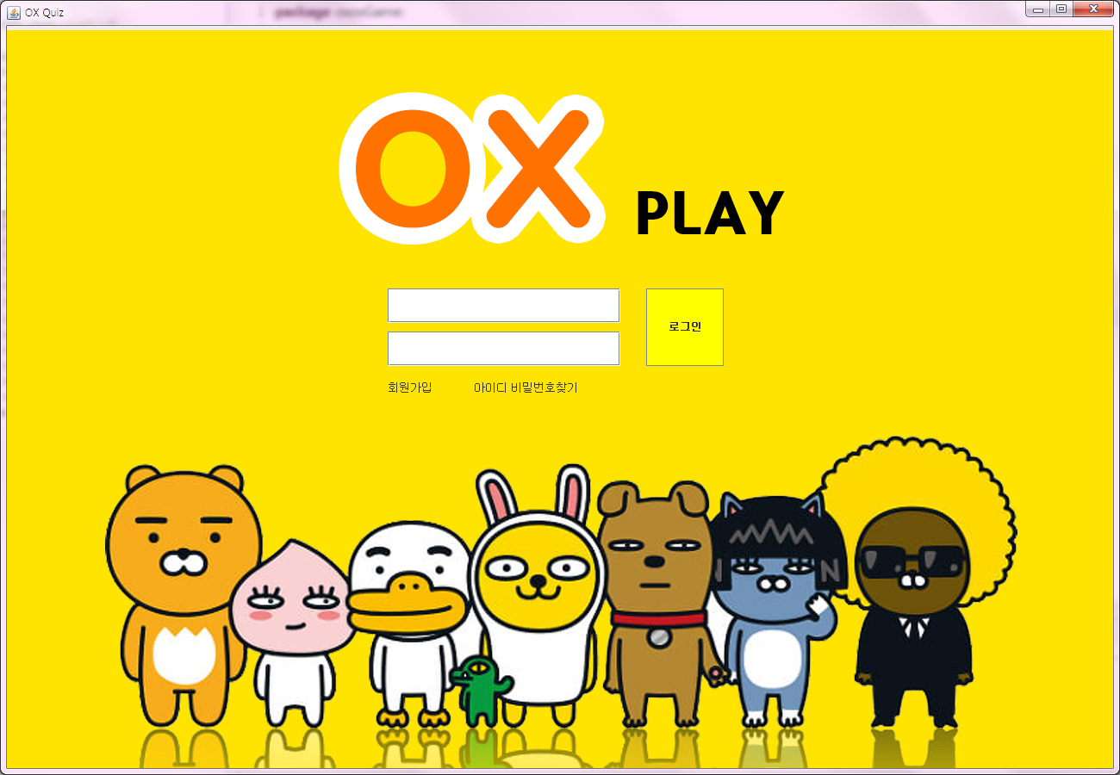
NCS – 공통 모듈 구현하기
공통 모듈 테스트 케이스 작성
- Login 실행 -> 서버에 접속

Slide 31
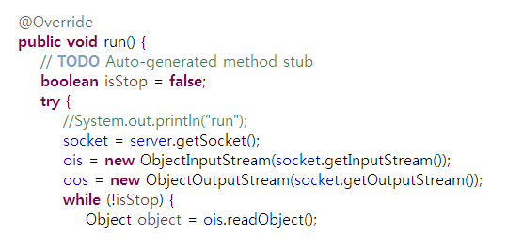
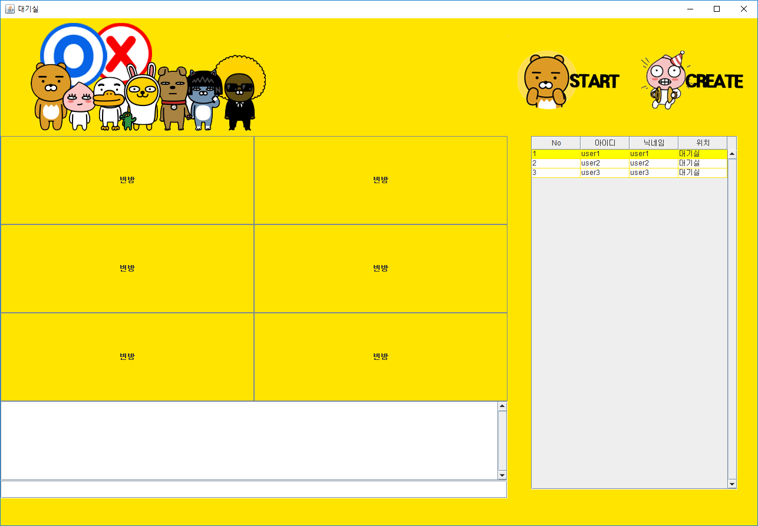
NCS – 공통 모듈 구현하기
공통 모듈 테스트 케이스 작성
-Thread 실행 -> 접속한 유저 정보 확인
서버 측 Thread에서 Socket을 이용한 유저 접속 정보를 저장 후 데이터 수집
접속한 유저 정보 확인

Slide 32
NCS – 서버 프로그램 구현하기
서버 프로그램 테스트케이스 작성
테스트케이스 ID | 0001 |  | 테스트케이스명 | 서버프로그램 구현
수행시스템 | NCS |  | 하위시스템 | 서버실행
작성자 | 박혜민 |  | 작성일자 | 2018/06/19
수행자 | 박혜민 |  | 수행일자 | 2018/06/19
선행조건 | SOCKET 연결을 준비하여야 한다.
No | Action | 예상응답 |  | 결과 | 비교
1 | IP/PORT 설정 | 연결할 IP, PORT를 설정한다.
2 | 후행 확인
3
후행확인 | 설정한 IP/PORT 번호로 서버소켓을 생성한 후 Client를 대기한다.

Slide 33
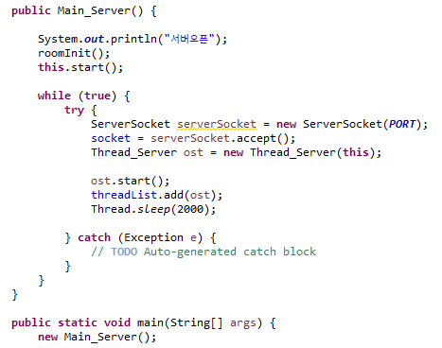
NCS – 서버 프로그램 구현하기
서버 실행
- 소켓생성 및 클라이언트 수신 Thread 실행
- 소켓 연결 시 리스트에 추가하고 새로운 소켓 생성

Slide 34
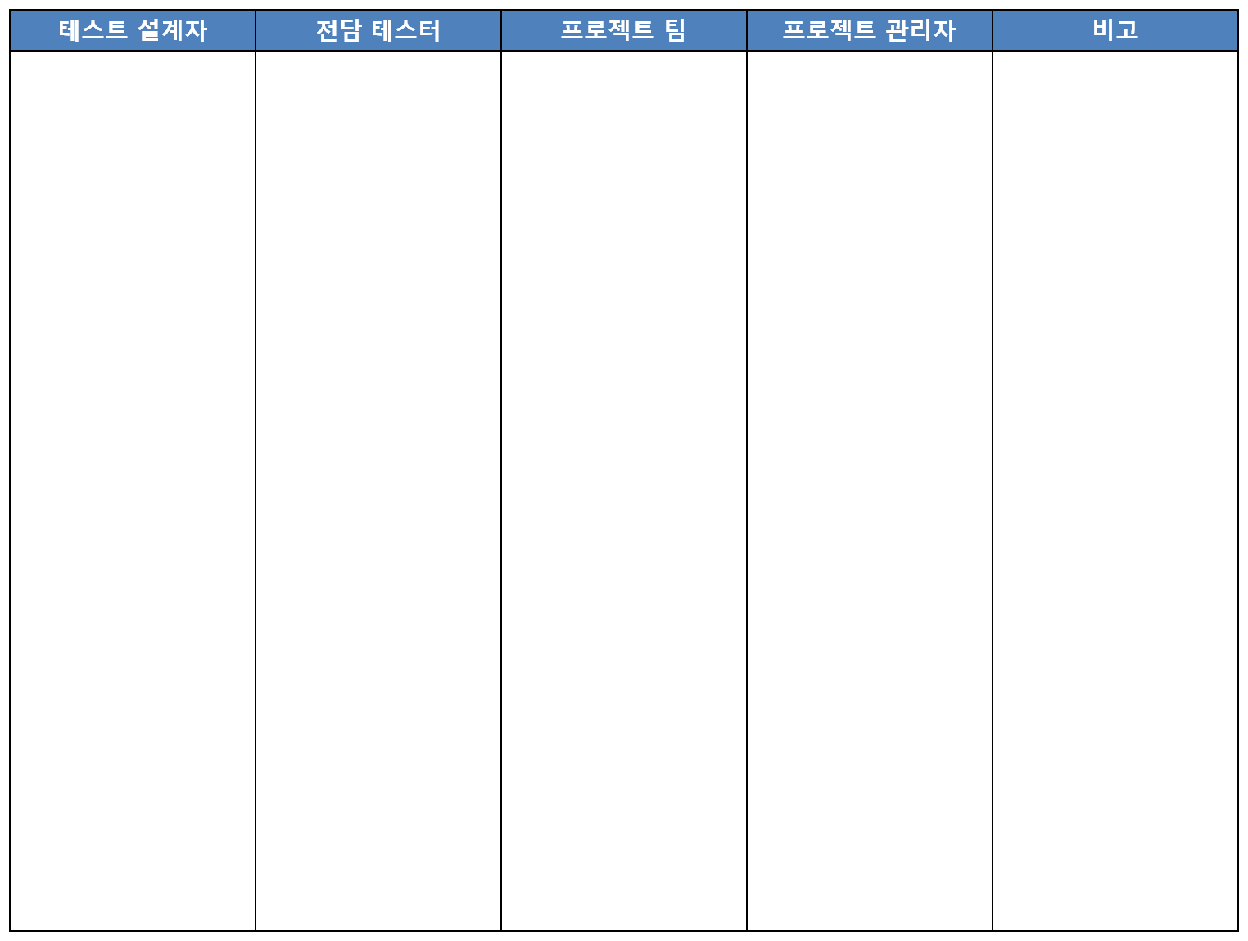
NCS – 서버 프로그램 구현하기
단위테스트 결함관리 작업흐름도
테스트 실행 Start
에러 발견
에러 등록
결함관리대장 or
SR시스템 등록
에러 분석
결함 여부
NO
결함 상태
반려 처리
YES
결함 확정
결함 확정
결함 상태 == 확인
결함 상태
확인 처리
결함 할당
결함 할당
담당자 결함 조치 수행
결함 상태
할당 처리
결함 조치
결함 조치 결과 확인
결함 상태
조치 처리
조치 완료
조치 완료
조치 완료
결함 상태
조치완료 처리

Slide 35
NCS – 화면구현
유스케이스 작성
ID | U001 | UseCase명 | USER LOGIN
작성자 | 정용민 | 수정자 | 정용민
최초 작성일 | 2018/08/20 | 최종 수정일 | 2018/08/25
Actor | 정용민, 황유성, 박지성, 홍인화, 박혜민
사전 조건 | 사용자는 해당 게임에 접속하기 위해 아이디와 비밀번호를 가지고 있어야 한다.
사후 조건 | 없음
기본 흐름 | 액터 행위 | 시스템 행위
 | 1.사용자 id가 없는 경우 회원가입을 선택 한다. 3.회원 가입을 한다. 5.로그인을 한다. 7. 게임 방에 입장한다. | 2.회원 가입 화면을 표시한다. 4. 회원 가입 창을 닫는다. 6.대기실 화면을 표시한다. 8. (1)대기창-방 정보, 유저 정보를 표시한다. (2)게임방-게임 방 화면을 표시한다. 9.(시간카운트가 0으로 바뀌면) 게임을 실행한다.
대체 흐름 | 액터 행위 | 시스템 행위
예외 흐름 | 액터 행위 | 시스템 행위
포함/확장
우선 순위 | 상
사용 빈도 | 상
업무 규칙
특별요구사항
비고 | 유저가 게임 방에 입장 시 접속되어 있는 유저 화면에 캐릭터를 생성한다.

Slide 36
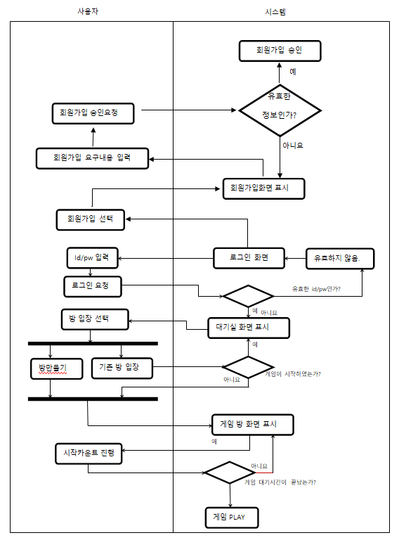
NCS – 화면구현
액티비티 다이어그램(Activity Diagram)

Slide 37
NCS – 화면구현
프로토타이핑별 구성요소
- 로그인 UI
Logo Image
ID
로그인
PassWard
회원가입
아이디 & 비번 찾기
구현화면

Slide 38
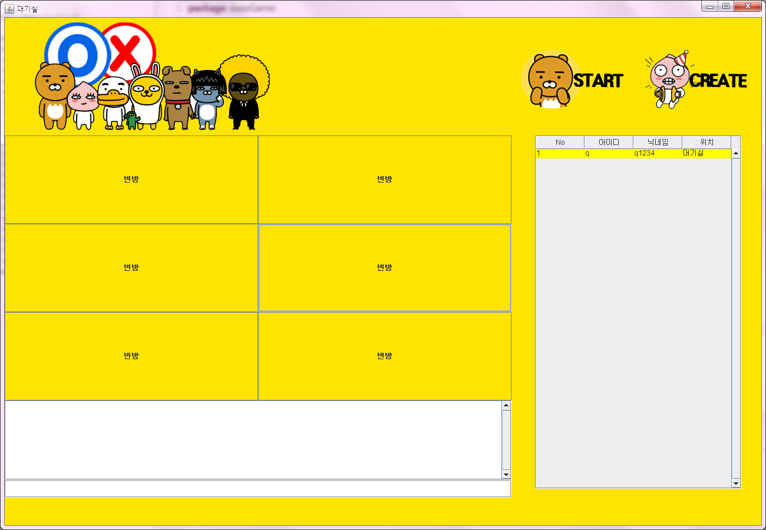
NCS – 화면구현
프로토타이핑별 구성요소
- 대기실UI
로고
CREATE
START
ROOM 1
ROOM 2
접속자 명단
ROOM 3
ROOM 4
ROOM 5
ROOM 6
채팅창
채팅 치는 부분
Exit
구현화면

Slide 39
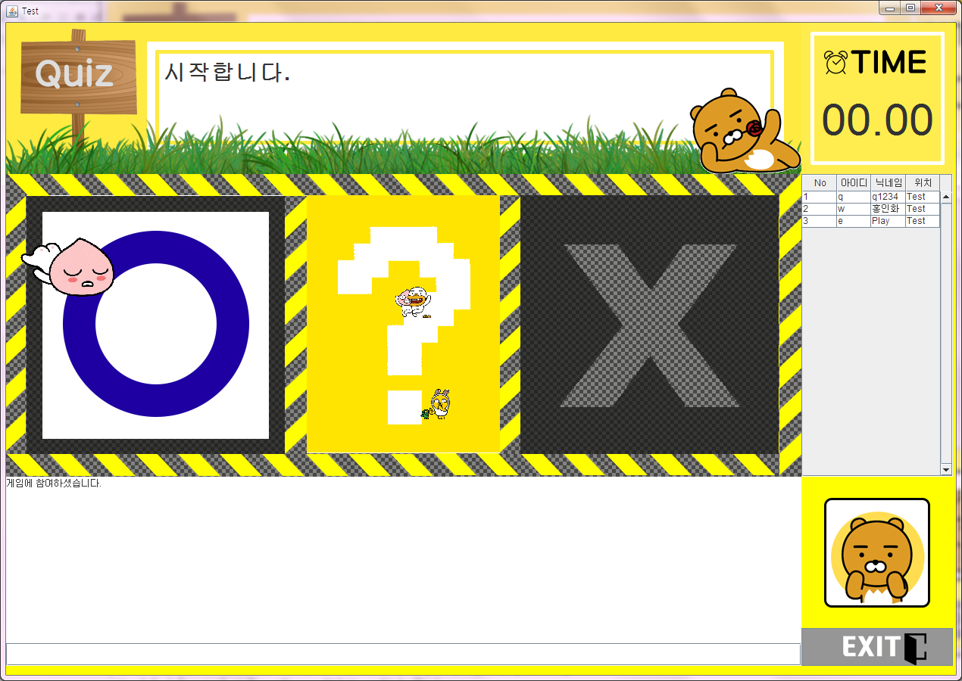
NCS – 화면구현
프로토타이핑별 구성요소
- 게임방UI
OXOX 로고
문제 출력창
키설명
접속자 목록창
O
캐릭터대기창
X
이미지
채팅창
채팅치는곳
Eixt
구현화면

Slide 40
NCS – 화면구현
테스트케이스 작성 - 회원가입
OXOX 퀴즈게임
No | Checklist | Pass Result | P/F | 실제 결과
1. 회원가입
1 | 닉네임 입력 후 중복확인버튼 클릭 시 중복확인이 가능한지 여부 | 이미 존재하는 닉네임인 경우 팝업을 통해 이미 존재하는 닉네임임을 알리고, 입력값을 초기화함. | P
2 | 아이디 입력 후 중복확인버튼 클릭 시 중복확인이 가능한지 여부 | 이미 존재하는 ID인 경우 팝업을 통해 사용할 수 없는 ID임을 알리고, 입력값을 초기화함. | P
3 | 비밀번호와 비밀번호확인이 불일치 할 시 제약 여부 | 비밀번호와 비밀번호확인이 불일치 할 시 팝업을 통해 비밀번호가 불일치함을 알리고, 입력한 비밀번호와 비밀번호확인 창의 입력값을 초기화함. | P
4 | 가입하기버튼을 누른경우의 제약 여부 | 4-(1) 입력값이 없는 항목이 있는경우 모든 요구내용을 입력해 달라고 팝업을 통해 요청후 페이지 유지. | p
 |  | 4-(2 )모든 항목의 값이 기입되었고 닉네임 중복확인을 하지 않은 경우 팝업을 통해 닉네임 중복확인요청후 페이지 유지. | p
 |  | 4-(3) 모든 항목의 값이 기입되었고 ID중복확인을 하지 않은 경우, 팝업을 통해 ID중복확인 요청후 페이지 유지. | p
 |  | 4-(4) 모든 항목의 값이 기입되었고 ID와 닉네임의 중복확인이 이루어진 경우 팝업을 통해 가입완료를 알리고 파일시스템에 회원정보 저장 후 로그인 페이지로 이동. | p

Slide 41
NCS – 화면구현
테스트케이스 작성 - 로그인
2. 로그인
1 | 회원가입버튼을 누렀을때 페이지변경 여부 | 회원가입창 생성 | p
2 | 로그인버튼을 누른경우의 제약 여부 | 2-(1) ID/PW중 하나의 항목이라도 누락된 경우, 정보를 모두 입력해달라는 메시지 출력후 ID/PW리셋시키고 페이지 유지. | p
 |  | 2-(2) ID/PW모두 입력되었으나 일치하는 회원정보가 없는 경우, 일치하는 ID/PW가 없습니다. 메시지 출력 후 ID/PW리셋시키고 페이지 유지. | F | 출력 메시지 없음
 |  | 2-(3) ID/PW모두 입력되고 입력한 정보와 일치하는 회원정보가 있는 경우, 대기실로 페이지 이동. | p
3 | 같은 아이디로 중복로그인 한 경우 제약여부 | 이미 로그인되어있는 ID입니다. 메시지 출력후 로그인페이지 유지. | F | 같은 ID로 이중로그인됨.

Slide 42
NCS – 화면구현
테스트케이스 작성 - 대기실
3. 대기실
1 | 대기방입장시 UI | 로그인 한 사람중 대기실에 있는 사람들의 닉네임이 대기방 정보에 나타나있고, 방정보에 현재 생성돼있는 방들의 정보와 방에있는 사람의 인원수가 보여야함. | p
2 | 다른 유저가 로그인 한 경우 | 유저정보창에 접속한 유저가 추가됨 | p
3 | 다른 유저가 나간 경우 | 유저정보창에 로그아웃한 유저가 삭제됨 | p
4 | 채팅창에 글입력후 enter 혹은 보내기를 클릭한 경우 | 채팅창에 닉네임: 메시지 형식으로 글이 올라가며 대기실에 있는 모든 유저들이 볼 수 있다. | p
5 | 방위치별 채팅이 가능한 경우 | 대기방, 게임방 별 별도의 채팅이 가능여부 | P
6 | 방만들기 버튼을 클릭한 경우 | 방생성 창이 출력됨 | p
7 | 방정보에 있는 방이름을 클릭한 뒤 방입장하기 버튼을 누른경우 | 7-(1) 대기중인 방이라면 대기중인 방으로 입장 | p
 |  | 7-(2) 빈방클릭시 방생성 창이 출력됨 | p
 |  | 7-(3) 게임 진행중인 방 버튼 클릭 불가 | P
8 | 나가기 버튼을 클릭한 경우 | 창이 꺼지며 종료되고 대기방 정보에서 해당 닉네임이 삭제 | P

Slide 43
NCS – 화면구현
테스트케이스 작성 - 게임방
4. 게임방
1 | 게임방 입장시 | 1-(1) 방에 접속해 있는 유저의 캐릭터가 나타남 | P
 |  | 1-(2) 게임시작 카운트가 진행 됨 | F | 처음 만들어진 방과 동기화X
2 | 게임시작 | 2-(1) 안내문 출력 | P
 |  | 2-(2) 캐릭터 이동 동기화 여부 | P
 |  | 2-(3) 퀴즈 오답시 자동퇴장 여부 | P
 |  | 2-(4) 자동퇴장시 캐릭터 삭제여부 | P

Slide 44
NCS – 개발자테스트
체크리스트 작성
OXOX퀴즈 Checklist
No | 내용 | Yes | No | NP | 진행상황 |  | 비고
 |  |  |  |  | 설계 | 개발 | Yes = 적용됨 No = 해당 범위 외 NP = 추후 검토
1. 회원 정보처리
1 | 신규 회원 가입시 ID중복 체크 여부 | O |  |  | 완료
1 | 로그인 중인 회원의 중복로그인 처리여부 |  |  | O |  | 예정
2. 게임진행
1 | 귓솟말 채팅 가능여부 | O |  |  | 완료
1 | 게임이 시작시 동시진행 여부 | O |  |  | 완료
1 | 게임 동기화 여부 | O |  |  | 완료
1 | 유저 캐릭터 이동시 동기화 여부 | O |  |  | 완료
1 | 유저 퇴장시 캐릭터 삭제 여부 | O |  |  | 완료

Slide 45
NCS – 개발자테스트
통합테스트를 위한 테스트 시나리오 작성
테스트 시나리오 ID | 테스트 시나리오 | 테스트 시나리오 상세설명 | 비고
ITSC001 | 캐릭터 이동 확인 | 캐릭터 추가/삭제 및 이동에 대한 동작을 확인한다.

Slide 46
NCS – 개발자테스트
테스트케이스 작성
테스트 시나리오 ID | 테스트 시나리오 | 테스트 케이스 ID | 테스트 케이스 설명 | 사전 조건 | 테스트 데이터 | 예상 결과 | 결과 확인 방법 | 실제 결과 | Pass / Fail
ITSC001 | 캐릭터 이동 확인 | ITSC001 -01 | 캐릭터 생성 | 유저 접속 | 유저정보 | 캐릭터 개별조작 | 화면 내 출력
 | 캐릭터 추가/삭제 | ITSC001 -02 | 캐릭터 추가 삭제 | 유저 접속 | 유저정보 | 유저 접속시 추가 유저 퇴장시 삭제 | 화면 내 출력

Slide 47
NCS – 개발자테스트
테스트흐름도 작성
통합테스트
대응표(대응)
통합테스트
대응표(대응)
업체 담당자
PM
개발PL
통합테스트
대응표(오류)
테스트개시
오류사항검토
(업무PL)
통합테스트
대응현황표
기록
통합테스트
대응표(오류)
수정보완검토
(업무PL)
오류사항발생
통합테스트
대응표 보관
(대응완료된것)
작업완료
(개발자)

Slide 48
NCS – 개발자테스트
단위테스트
시스템 |  |  | OXOX Game Project |  | 문서명 | 단위테스트 시나리오 명세서
 |  |  |  |  | 작성자 (Engineer)
 |  |  |  |  | 승인자 (Analyst)
No | class | method | 단위 테스트 수행자 | 테스트 시나리오 | 예상결과 | 결과 | 결과(PASS/FAULT) | 비고
1 | Main_Server | run() | 박지성 | 방정보/유저정보 등을 1초단위로 로드하여 각 클라이언트에 정보를 보내준다. | 각 클라이언트에서 정보를 받아서 방정보 및 유저정보를 업데이트 함. | 성공 | PASS
 |  | roomInit() | 박지성 | 방정보를 업데이트 한다. | 문의내역의 테이블을 다시 재조회 | 성공 | PASS
2 | Main_Client | initPro() | 홍인화 | 클라이언트의 컨테이너/변수/UI 등을 초기화한다. | 클라이언트 창이 생성됨 | 성공 | PASS
 |  | openMember() | 홍인화 | 파일에 저장된 유저정보를 불러온다. | 로그인 과정 중 저장되어 있는 유저정보를 불러온다. | 성공 | PASS
 |  | logininfo() | 박지성 | openMember()에서 불러온 유저 정보를 이용하여 로그인 하려는 유저의 아이디와 비밀번호를 체크한다. | 아이디/비밀번호가 같으면 로그인, 아이디/비밀번호가 다르면 틀리다는 메시지 출력 | 성공 | PASS
 |  | connect() | 황유성 | logininfo()에서 로그인 진행하면 서버에 연결한다. | 서버에 연결되면 대기창이 생성된다. | 성공 | PASS
 |  | send() | 황유성 | connect()에서 서버에 정보를 날려준다. | 유저정보를 서버에 보내준다. | 성공 | PASS
3 | Ui_WaitRoom | initpro() | 정용민 | 대기방의 컨테이너/변수/UI 등을 초기화한다. | 대기방 UI가 출력된다. | 성공 | PASS
 |  | userJtbInfo() | 박지성 | 대기방의 table에 유저를 출력한다. | 유저가 접속하면 table에 출력된다. | 성공 | PASS
 |  | jtableUpdate() | 박혜민 | 지정된 시간마다 업데이트를 진행한다. | 유저정보에 대한 업데이트를 진횅한다. | 성공 | PASS
 |  | mainInfo() | 박혜민 | 대기방 UI컨테이너 추가한다. | 대기방 UI컨테이너가 창에 추가된다. | 성공 | PASS
 |  | textInfo() | 황유성 | 대기방에 채팅창 UI를 추가한다. | 대기방 UI에 채팅창이 추가된다. | 성공 | PASS
 | OxoxWaitCreate | initCreate() | 황유성 | 대기방에서 방생성을 위한 창을 초기화한다. | 생성할 방정보에 대한 창이 출력된다. | 성공 | PASS
4 | Ui_GameRoom | addPlayer() | 홍인화 | 게임방에 유저를 추가한다. | 유저가 추가되면서 게임룸에 캐릭터가 생성된다. | 성공 | PASS
 |  | change() | 홍인화 | 캐릭터가 O/X에 대한 선택한다. | 캐릭터가 O/X에 대한 선택을 했을때 해당 선택판으로 이동한다. | 성공 | PASS
 |  | initPosi() | 홍인화 | 캐릭터를 대기위치로 이동시킨다. | 입장시 중앙 대기위치로 이동한다. | 성공 | PASS
 |  | textInfo() | 홍인화 | 게임룸에 채팅창을 출력한다. | 해당 게임방에서만 채팅을 한다. 귓말의 경우 어디에 있던지 채팅이 가능하다. | 성공 | PASS
 |  | centerMove() | 박혜민 | 캐릭터를 대기위치로 이동한다. | 정답확인 후 중앙 대기위치로 이동한다. | 성공 | PASS
 |  | quit() | 박혜민 | 방을 나간다. | 게임방에서 유저정보 및 캐릭터를 삭제한다. | 성공 | PASS
 |  | resetTable() | 홍인화 | table에 대한 정보를 업데이트한다. | 새로운 유저가 입장/퇴장 을 하게되면 table를 업데이트 한다. | 성공 | PASS
5 | OxoxZocbo | makeQuiz() | 박지성 | 퀴즈퀴즈 문제를 랜덤하게 지정한다. | 지정된 문제는 게임방 별 관리를 통해 각 클라이언트에 전송한다. | 성공 | PASS
6 | Thread_Server | run() | 박지성 | 클라이언트에 대한 수신데이터를 분석한다. | 수신데이터를 분석하여 기능을 구현한다. | 성공 | PASS
 |  | addUser() | 황유성 | 로그인한 유저를 추가한다. | 유저정보를 모아 각 클라이언트에 전송한다. | 성공 | PASS
 |  | moveCheck() | 황유성 | 수신된 게임방정보와 유저정보를 확인 후 해당 게임방 유저들에게 메시지를 전송한다. | 해당 게임방에 있는 유저만 메시지를 수신한다. | 성공 | PASS
 |  | chatAnalysis() | 황유성 | 채팅방에서 해당 채널에 있는 사람과 대화를 한다. | 같은 위치에 있는 사람끼리 대화를 한다. | 성공 | PASS
 |  | updateRoomInfo() | 정용민 | 게임방 정보에 대한 업데이트를 진행한다. | 게임방의 상태를 업데이트 한다. | 성공 | PASS
 |  | sendMessage() | 정용민 | 메시지를 전송한다. | 메시지를 전송한다. | 성공 | PASS
 |  | broadCast() | 정용민 | 메시지를 전송한다. | 메시지를 전송한다. | 성공 | PASS
7 | Thread_Move | run() | 황유성 | 캐릭터가 실시간 이동하는지 확인한다. | 좌표값을 생성한 후 이동하는지 확인한다 | 성공 | PASS
 |  | moveX() | 황유성 | X축으로 움직인다. | X축으로 움직인다. | 성공 | PASS
 |  | moveY() | 황유성 | Y축으로 움직인다. | Y축으로 움직인다. | 성공 | PASS
 |  | isStop() | 황유성 | 이동을 멈춘다. | 이동을 멈춘다. | 성공 | PASS
8 | Thread_Cho | run() | 박지성 | 게임실행에 대한 시간별 이벤트를 진행한다. | 게임안내/문제제출/정답확인 등의 작업을 진행한다. | 성공 | PASS
9 | Thread_Chat | run() | 박지성 | 수신 메시지의 데이터 타입을 분석하여 메시지 작업을 처리한다. | 메시지를 데이터타입으로 분류하여 처리한다. | 성공 | PASS
 |  | chatAnalysis() | 정용민 | 채팅진행시 전체채팅/귓말채팅을 확인한다. | 전체채팅/귓말채팅을 확인한다. | 성공 | PASS
 |  | updateRoomInfo() | 정용민 | 방정보를 업데이트 한다. | 방정보를 업데이트 한다. | 성공 | PASS
 |  | moveCheck() | 박지성 | 수신데이터의 해당 유저 정보에 좌표위치를 저장한다. | 유저정보에 대한 업데이트를 진횅한다. | 성공 | PASS
 |  | resetRoom() | 박지성 | 게임방 정보에 대한 업데이트를 진행한다. | 게임방 정보에 대한 업데이트를 진행한다. | 성공 | PASS
 |  | resetTable() | 박지성 | table에 대한 정보를 업데이트한다. | table에 대한 정보를 업데이트한다. | 성공 | PASS

Slide 49
NCS – 개발자테스트
통합테스트 문제해결 시나리오
평가 일자 : 2018. 06. 19 사번: 12335678 이름 : 황 유 성
학습1) 개발자 테스트케이스 설계하기 | 프로젝트의 특성을 반영한 테스트 케이스와 테스트 시나리오 작성
학습2) 개발자 통합테스트하기 | 통합테스트 계획에 따른 테스트 수행 순서 설명
학습3) 개발자 결함조치 하기 | 테스트 수행 결과에서 발견된 결함을 식별하고 조치 우선순위 결정

Slide 50
NCS – 개발자테스트
통합테스트
시스템 |  |  | OXOX Game Project | 문서명 |  | 통합테스트 명세서
 |  |  |  | 작성자 (Engineer)
 |  |  |  | 승인자 (Analyst)
No | 통합/단위 테스트 수행자 | 테스트 시나리오 | 예상결과 | 결과 | 결과 (PASS/ FAULT) | 비고
1 | 박지성 | 회원가입을 실시한다. | 아이디 중복확인, 비밀번호와 비밀번호 확인란 확인 후 회원가입 완료 메시지를 보여준다. | 성공 | PASS
2 | 홍인화 | 로그인을 실시한다. | 아이디 확인, 비밀번호 확인 후 로그인 후 대기방으로 이동한다. | 성공 | PASS
3 | 황유성 | 중복 로그인 검사를 실시한다. | 현재 로그인 되어있는 사용자인지 확인 후 로그인이 되어 있으면 로그인 중이라는 안내 메시지를 보여준다. | 실패 | FAULT
4 | 황유성 | 사용자 추가를 실시한다. | 대기방에서 대기시 사용자가 로그인하면 로그인한 사용자를 목록에 출력한다. | 성공 | PASS
5 | 홍인화 | 대기실에서 게임방을 등록한다. | 대기중 새로운 게임방을 생성한다. | 성공 | PASS
6 | 박혜민 | 게임방 입장을 실행한다. | 사용자가 원하는 게임방에 입장을 한 후 게임방UI를 보여준다. | 성공 | PASS
7 | 박혜민 | 빠른입장을 실행한다. | 빠른입장시 대기중인 게임방에 입장한다. | 성공 | PASS
8 | 정용민 | 게임을 동기화시켜서 진행한다. | 게임시작시 대기중인 인원이 동시에 게임을 시작하는지 확인한다. | 성공 | PASS
9 | 정용민 | 게임 중 캐릭터 이동을 실시한다. | OX선택창에서 원하는 곳으로 캐릭터를 이동시킨다. | 성공 | PASS
10 | 박지성 | 정답/오답을 확인한다 | 캐릭터가 선택한 정답이 맞는지 틀린지 확인한다. | 성공 | PASS
11 | 박지성 | 캐릭터 추가/삭제를 진행한다. | 게임방 입장시 캐릭터를 추가하고, 오답 또는 방을 나갔을경우 캐릭터를 삭제한다. | 실패 | FAULT
12 | 홍인화 | 채팅시 같은 위치에 있는 사용자들끼리 채팅을 한다. | 대기실, 같은 게임방 에서 채팅시 현재 같은 위치에 있는 사람들끼리 채팅을 진행한다. | 성공 | PASS
13 | 황유성 | 원하는 사용자에게 귓말을 보낸다. | 같은 위치가 아닌 다른 위치에 있어도 캐릭터 이름을 알면 대화를 할 수 있다. | 성공 | PASS
14 | 홍인화 | 관리자 로그인을 한다. | 로그인 한 사용자들을 확인한다. | 실패 | FAULT
15 | 황유성 | 회원관리를 한다. | 회원관리탭에 들어가 회원정지를 시킬 수 있다. | 실패 | FAULT

Slide 51
NCS – 개발자테스트
통합 테스트 결과 보고서
통합 테스트 결과 보고서
시스템/서브시스템 | 시스템 | 테스트담당자 | 황 유 성 | 테스트일자 | 6/19
테스트 케이스ID | ITSC001 | 확인자 | 정 용 민 | 완료 일자 | 6/23
설명 | 캐릭터 이동/추가/삭제 확인
테스트 시나리오
작업내용 |  | 작업구분/테스트데이터/관련 Use Case/테스트결과 및 오류내용
작업 절차 #1. 유저 접속 후 캐릭터의 생성/삭제를 확인 |  | 작업 구분 |  | 테스트
 |  | 테스트 데이터 |  | 캐릭터ID 유/무 확인
 |  | 관련 Use Case ID/명 |  | -
 |  | 테스트 결과 |  | 동작 확인
작업 절차 #2. 생성된 캐릭터의 이동 및 동기화 여부 확인 |  | 작업 구분 |  | 테스트
 |  | 테스트 데이터 |  | 캐릭터의 위치값 및 유저정보의 캐릭터 위치값 확인
 |  | 관련 Use Case ID/명 |  | -
 |  | 테스트 결과 |  | 동작 확인
비고
최종 평가 |  | 합격 / 불합격 :합격
 |  | 사유 : 테스트 진행 결과 모든 조건 확인.

Slide 52
NCS – 개발자테스트
결함 관리 대장 작성
결함 관리 대장
발견일자 | 발견자 | 결함구분 | 영향(심각도) | 우선순위 | 상세내용 | 결합유입단계 | 결함유형 | 결함상태 | 결함조치
결함발견 일자 |  | 에러/결함 | A(Major) B(Minor) (Trifle) | 즉시 주의 대기 |  | 결함 발견 단계 | 기획 설계 코딩 테스트 | 동작가능 동작불가 | 분석 수정 완료
2018.05.10 | 정용민 | 에러 | B | 즉시 | 타 캐릭터 동시이동 | 코딩 | 코딩 | 동작가능 | 수정
2018.05.14 | 황유성 | 에러 | A | 즉시 | 로그인 불가 | 코딩 | 설계 | 동작불가 | 완료
2018.05.15 | 박혜민 | 에러 | C | 주의 | UI로고 확인 불가 | 발견 | 테스트 | 동작가능 | 분석
2018.06.01 | 홍인화 | 결함 | A | 즉시 | 캐릭터 이동 동기화X | 결함 | 테스트 | 동작불가 | 완료
2018.06.01 | 박지성 | 에러 | B | 즉시 | 유저정보 확인불가 | 설계 | 설계 | 동작불가 | 완료

Slide 53
NCS – 개발자테스트
형상관리 산출물 작성
형상관리산출서
프로젝트명 | OXOX 퀴즈게임
산출요청자 | 정용민 | 요청일자 | 2018. 6. 25
항목 ID | PR_10(프로토콜관리계획)_01 | 항목명 | 프로토콜관리계획서
처리담당자 | 박지성 | 완료예정일자 | 2018. 7. 23
승인자 | 정 용 민(인) | 처리결과확인 | 이 응 수(인)
요청내용 | 유저 정보의 식별의 용이성 부여 - Instance of의 데이터 처리 방법을 통하여 유저정보 구분 게임 동기화의 진행 여부 - 서버에서 동시에 신호를 받아 처리하는 방법 도입
변경사유 | 데이터 처리과정에서 알고리즘 분석을 통하여 최선의 방법을 도출
처리결과 | 변경요청사항의 내용이 이상 없이 보완됨.

Slide 54
NCS – 개발자테스트
버전을 고려한 제품 릴리즈 노트 작성
릴리즈 노트
Header | 문서 이름 : rnote_001 제품 이름 : OXOX Quiz 버전 번호 : V1.1 릴리즈 날짜 : 2018.06.23. 노트 버전 : 1.00
개요 | OXOX Quiz의 오류 및 미비점 보완
목적 | 1. 기존의 버전에서 발생한 오류에 대한 수정 2. 캐릭터간 동기화 확인
이슈 요약 | 게임시작 시 유저 별로 캐릭터가 따로 움직임
재현 항목 | 1.유저 접속 확인 (2인 이상) 2. 게임 시작 후 이동 확인 3. 게임 종료 시 캐릭터 삭제 확인
수정/개선 | 1.추가되는 캐릭터에 대한 Thread가 제대로 작동하지 않음. 2. Thread추가 후 동기화 확인 개선 1. 캐릭터를 모두 같은 크기로 생성하여 본인 캐릭터를 알기 어려움. ->본인 캐릭터는 기존 캐릭터 대비 2배 크게 출력되도록 함.

Slide 55
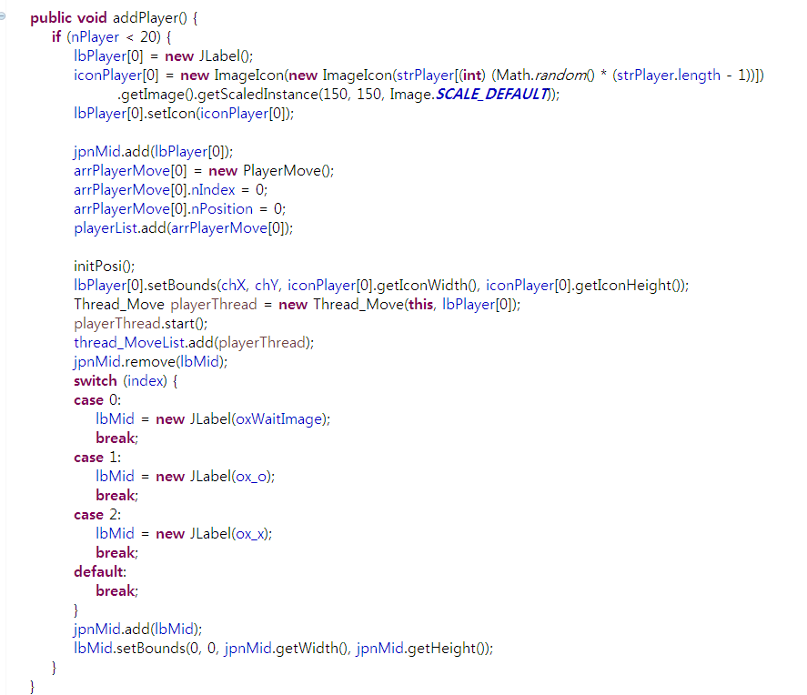
NCS – 개발자테스트
버전을 고려한 제품 릴리즈 노트 작성
수정/개선

Slide 56
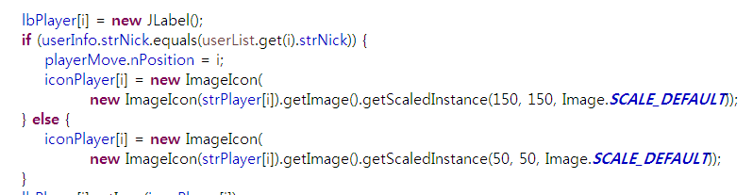
NCS – 개발자테스트
버전을 고려한 제품 릴리즈 노트 작성
수정/개선 | 개선 1. 캐릭터를 모두 같은 크기로 생성하여 본인 캐릭터를 알기 어려움. ->본인 캐릭터는 기존 캐릭터 대비 2배 크게 출력되도록 함.

Slide 57
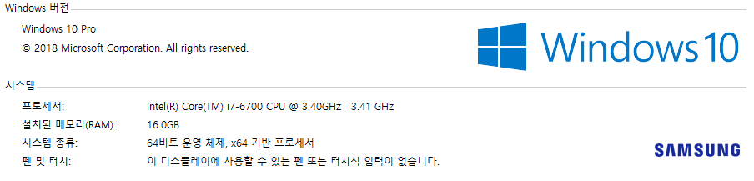
NCS – 개발자테스트
버전을 고려한 제품 릴리즈 노트 작성
사용자 영향도 | 자신의 캐릭터를 한 눈에 알 수 있어서 정답을 선택하는데 있어,타 캐릭터로 오인해 오답을 선택하는 부분 개선.
SW 지원 영향도 | -
노트 | 실행 환경 : 실행 툴 : Eclipse Java EE IDE Web Developers. Oxygen.3a Realease (4.7.3a)
면책 조항 | -
연락 정보 | -

Slide 58
NCS – 제품 소프트웨어 매뉴얼
설치 매뉴얼
- 개요
제품명 | OXOX Quiz
목적 | 소켓통신을 통한 Server/Client 간 네트워크 테스트 진행
기능 | 로그인 | ID와 IP 주소를 통해 서버에 접속
 | 채팅 | 동시 접속자와 실시간 채팅 가능
 | 게임 플레이 | O / X 선택. (1명이상 최대 20명이용가능)
 | 귓속말 | 특정 2인 간에 비밀 채팅 가능
 | 유저 정보 | 유저의 위치를 확인 할 수 있음
- 문서 정보
버전 | 작성자 | 작성일 | 검토자 | 일시 | 검수인
v1.1 | 홍인화 | 2018-06-20 | 박혜민 | 2018-06-23 | 정용민
변경 내용 | 최초 작성
- 설치 방법
-> 설치 : 배포된 JAR 파일을 실행한다.

Slide 59
NCS – 제품 소프트웨어 매뉴얼
설치 매뉴얼
- 문서 개요
제품 명칭 | OXOX Quiz
제품 버전 | v1.1
문서 번호 | OXOX_V1.1
제품 시리얼 번호 | HAPPYCODING1123
구입 날짜 | (공란)

Slide 60
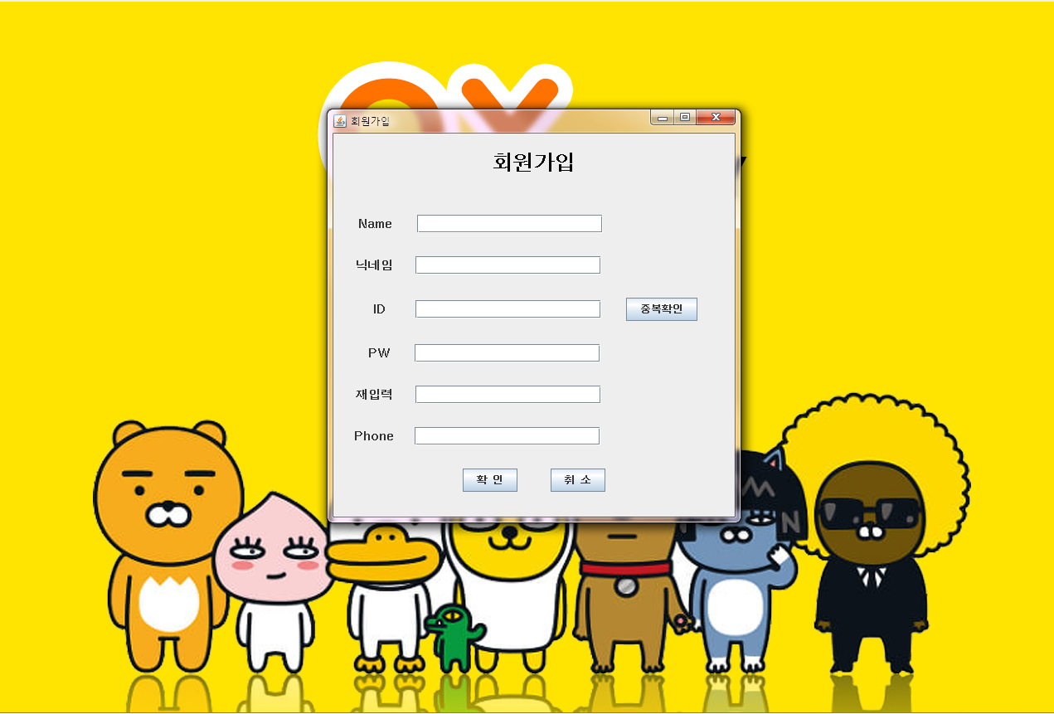
NCS – 제품 소프트웨어 매뉴얼
이용 가이드
- 회원가입
< 회원 가입 버튼 클릭 후 생성된 창에 정보를 입력한다. >

Slide 61
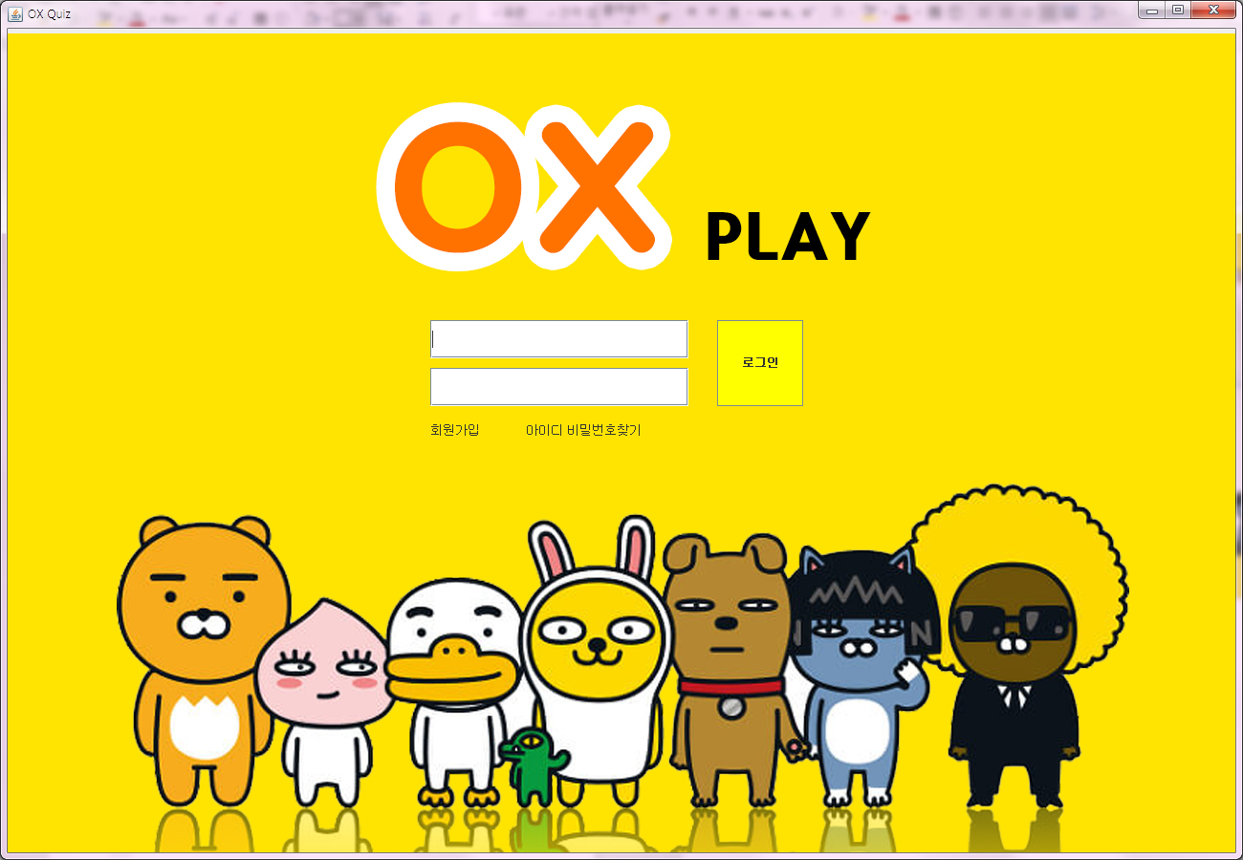
NCS – 제품 소프트웨어 매뉴얼
이용 가이드
- 로그인
< ID / PW 를 입력한 후 로그인 버튼을 클릭한다. >

Slide 62
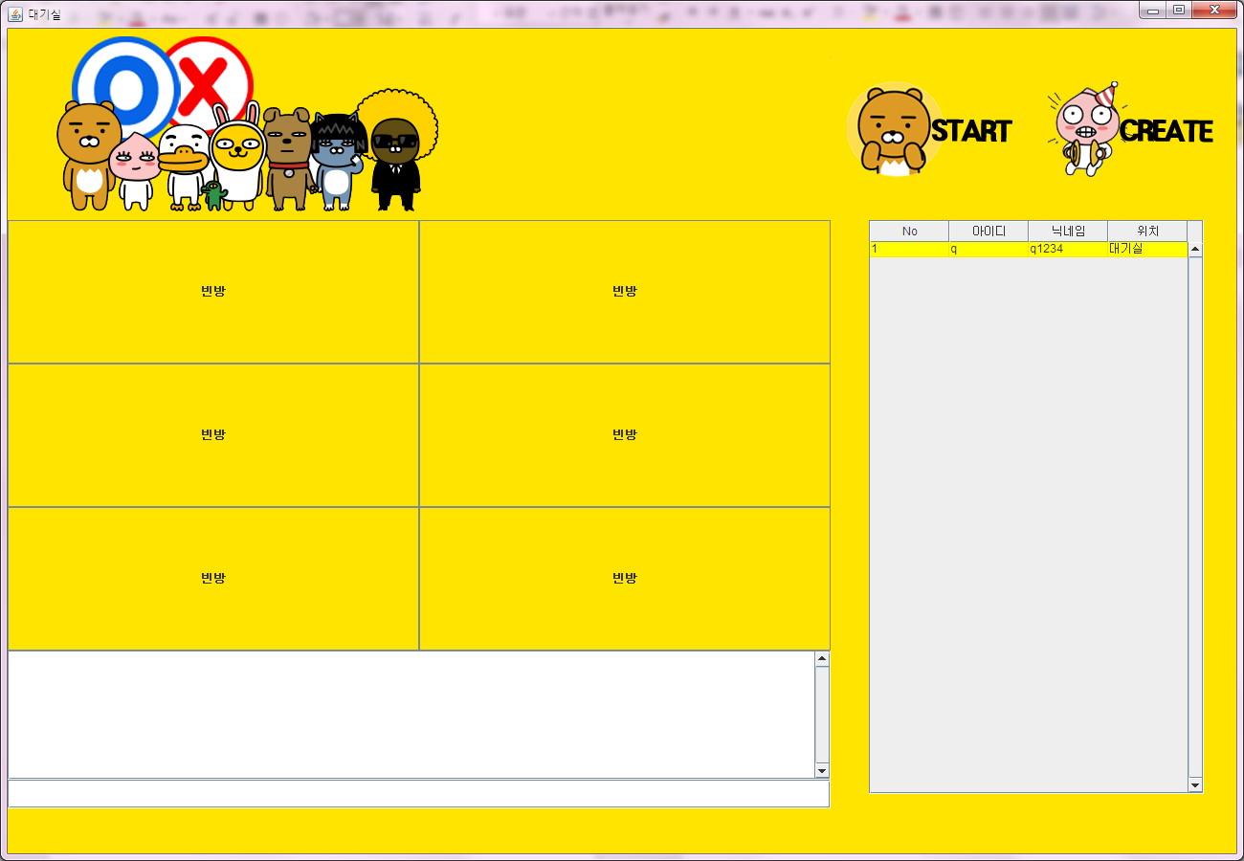
NCS – 제품 소프트웨어 매뉴얼
이용 가이드
- 대기실
<대기실 입장 후 방만들기/대기방 참가하기를 통해 게임을 진행할 수 있다.>

Slide 63
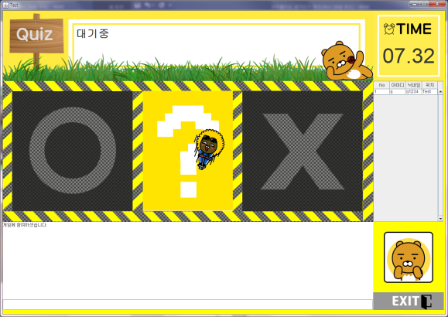
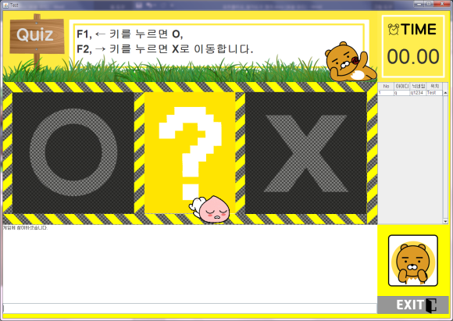
NCS – 제품 소프트웨어 매뉴얼
이용 가이드
- 게임방
< 게임방 입장 후 시작카운트가 0이되면 자동적으로 게임이 진행된다. >

Slide 64
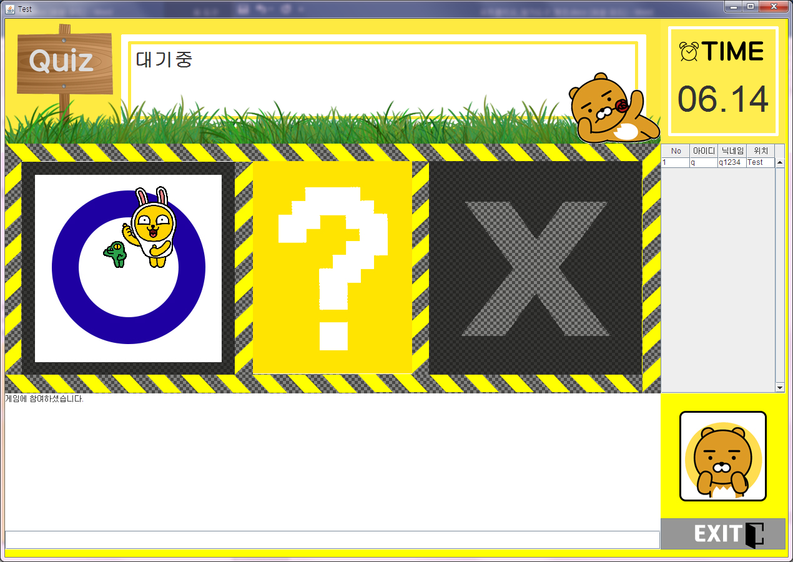
NCS – 제품 소프트웨어 매뉴얼
이용 가이드
- 게임진행
< 게임이 진행되면 O/X를 선택하여 캐릭터를 이동 시킨다. >
< 정답일 경우 다음 문제로,오답일 경우 정답 확인 후 자동퇴장한다. >

Slide 65
NCS – 제품 소프트웨어 매뉴얼
이용 가이드
- 주의 사항
클라이언트는 서버의 IP/PORT를 확인 한 후 서버에 접속한다.
접속이 안되면 프로그램을 재시작 하여 다시 진행한다.
동기화 테스트가 충분히 이뤄지지 않았으므로 게임중간중간 오작동이 발생할 가능성이 있다.

Slide 66




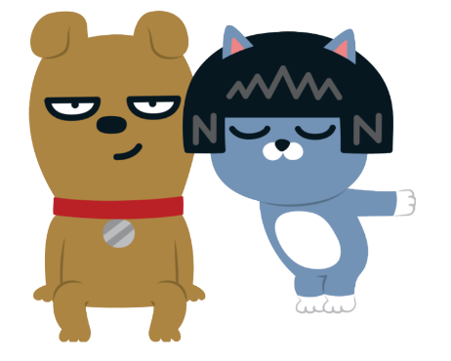


Thank You

